Slide 1
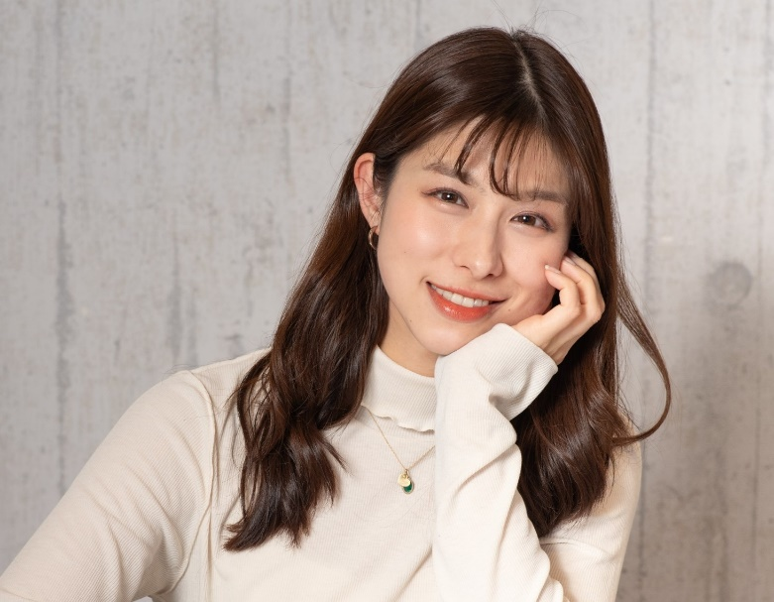
高樹 リサ
生年月日 | 1993年11月25日
出身地 | 兵庫県
趣味 | 走ること、読書、音楽鑑賞、映画鑑賞
特技 | バレエ、水彩画、英会話
ZIP-FM歴 | 2019年7月～
経歴 | 中学生の頃から雑誌モデルとして活躍。 その後も、モデル、タレント、役者としても活躍。 映画、テレビドラマ、舞台等への出演、テレビＣＭ、スチールモデル、番組リポ―ター、子供向け番組の「リサおねえさん」など、幅広く活躍。 2016年10月からＦＭ802でラジオＤＪのキャリアをスタート。
ナビゲーター キャリア | 2019年7月～2019年3月 2020年4月～ 2023年4月～ | 「bloomy*＜Mon＆Tue＞」 「FRIDAY MUSIC PUZZLE」 「OVER VIEW」
SNS | X：@lisalisa_dj／13,000人 Instagram：lisalisa_takagi／25,000人

